Slide 1
String类和包装类

Slide 2
类：制作炸鸡的机器 对象：炸鸡

Slide 3
string类：虚拟机当中的骨干精英(important)
源码（3个方向）
1.类定义（继承，实现接口等）
2.变量
3.方法

Slide 4
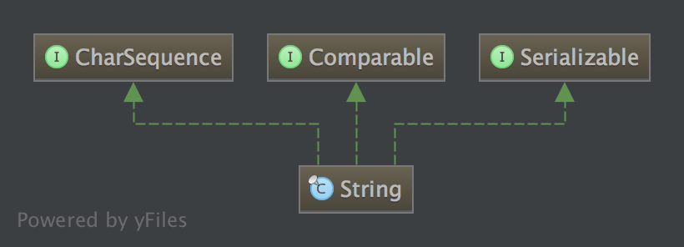
类定义（final）
java.io.Serializable这个序列化接口没有任何方法和域，仅用于标识
序列化的语意。
Comparable<String>这个接口只有一个compareTo(T 0)接口，用于
对两个实例化对象比较大小。
CharSequence这个接口是一个只读的字符序列。包括length(),
charAt(int index), subSequence(int start, int end)这几个API接口

Slide 5
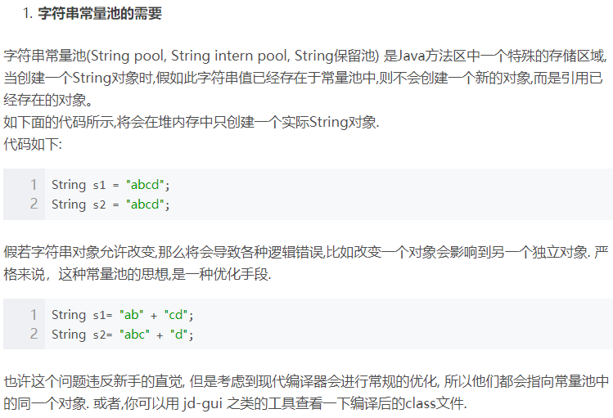
1.类定义（为什么要final？设计考虑、效率优化、安全性）

Slide 6
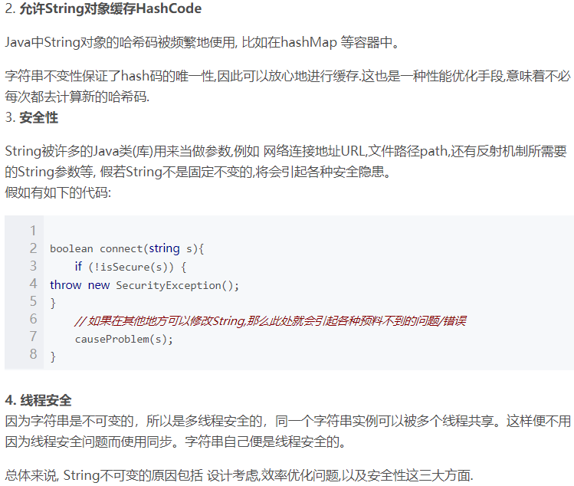

Slide 7
1.（理解）Stringstr=new String("abc") 这行代码究竟创建了几个对象？
一个是new String 创建的一个新的对象，一个是常量“abc”对象的内容创建出的一个新的String对象
ldc的含义是：将常量值从常量池中取出来并且压入栈中。从下图中，我们可以看到第0行和第7行中的字符串引用是同一个，这说明了，在编译期间，该字符串变量的值已经确定了下来，并且将该字符串值缓存在缓冲区中，同时让该变量指向该字符串值，后面如果有使用相同的字符串值，则继续指向同一个字符串值所以String str2 = new String("abc"); 此时就创建一个对象，而abc 则是从字符串常量缓冲区中取出来的。
两个对象，一个是静态区的“abc"，一个是用new创建在堆上的对象。

Slide 8
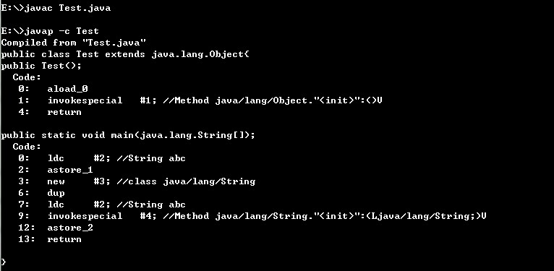

Slide 9
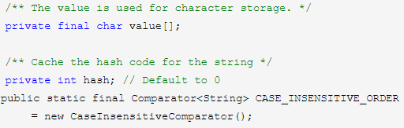
2.成员变量：String类中包含一个不可变的char数组用来存放字符串，一个int型的变量hash用来存放计算后的哈希值

Slide 10
2.成员变量
可以看到，value[]是存储String的内容的，即当使用String str = "abc";的时候，本质上，"abc"是存储在一个char类型的数组中的。
hash是String实例化的hashcode的一个缓存。因为String经常被用于比较，比如在HashMap中。如果每次进行比较都重新计算hashcode的值的话，那无疑是比较麻烦的，而保存一个hashcode的缓存无疑能优化这样的操作。

Slide 11
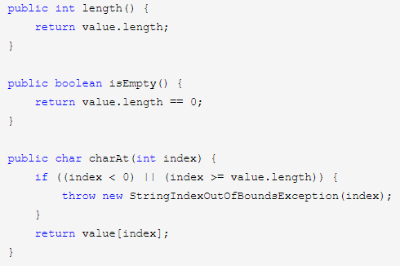
2.成员变量 知道了String其实内部是通过char[]实现的，那么就不难发现length()，isEmpty()，charAt()这些方法其实就是在内部调用数组的方法。

Slide 12
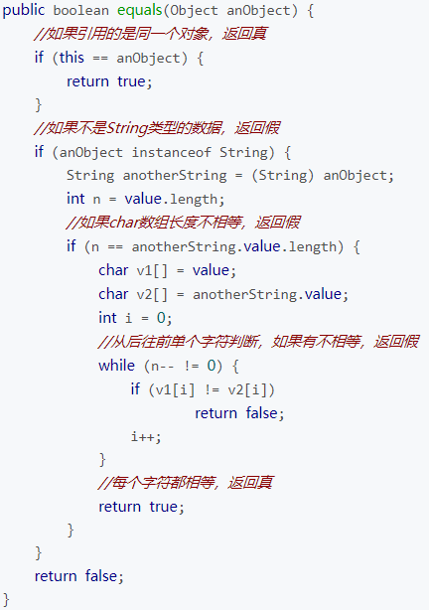
3.方法（常用）
boolean equals(Object anObject)
重写方法把引用比较变成值比较

Slide 13
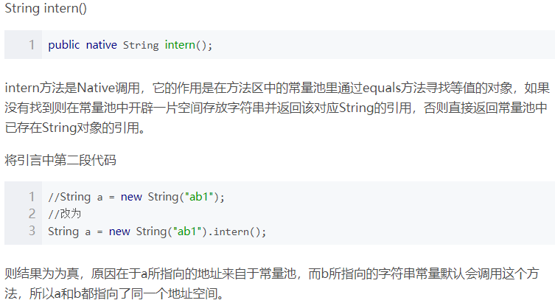

Slide 14
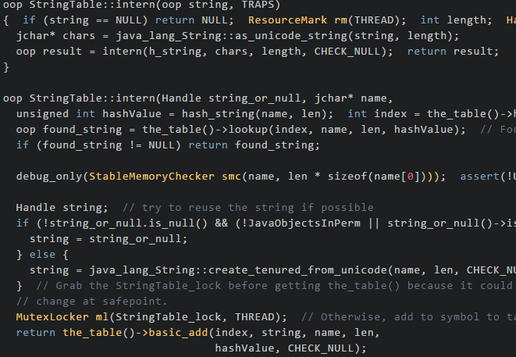

Slide 15
3.方法：Intern（）
JVM里存在一个叫做StringTable的数据结构，这个数据结构是一个Hashtable（hashmap），在我们调用String.intern的时候其实就是先去这个StringTable里查找是否存在一个同名的项，如果存在就直接返回对应的对象，否则就往这个table里插入一项，指向这个String对象，那么再下次通过intern再来访问同名的String对象的时候，就会返回上次插入的这一项指向的String对象

Slide 16
3.方法：Intern（）
jvm提供这个方法的目的是希望对于某个同名字符串使用非常多的场景，在jvm里只保留一份，比如我们不断new String(“a”)，其实在java heap里会有多个String的对象，并且值都是a，如果我们只希望内存里只保留一个a，或者希望我接下来用到的地方都返回同一个a，那就可以用String.intern这个方法了

Slide 17
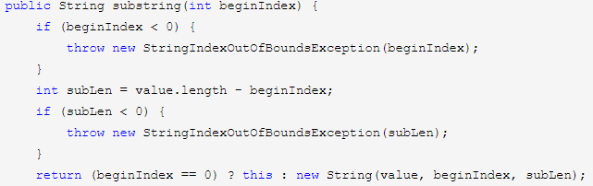
3.方法：Substring（） 最后一行可以发现，其实就是指定头尾，然后构造一个新的字符串。

Slide 18
补充：StringBuffer 和 StringBuilder类
String类是final的，不可以被继承，不可以被改变
StringBuffer 和 StringBuilder 最大的区别在于，StringBuffer 是线程安全的，而 StringBuilder 是非线程安全的，但 StringBuilder 的性能却高于 StringBuffer，所以在单线程环境下推荐使用 StringBuilder，多线程环境下推荐使用 StringBuffer

Slide 19
包装器（包装类）
1.为什么会有包装器？
2.自动装箱拆箱
3.缓存

Slide 20
1.为什么会出现包装器
ArrayList，hashmap只能接受对象
我们希望有null值……

Slide 21
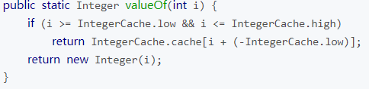
2.装箱的本质是什么呢？当我们给一个Integer对象赋一个int值的时候，会调用Integer类的静态方法valueOf（有源码有真相！！！）

Slide 22
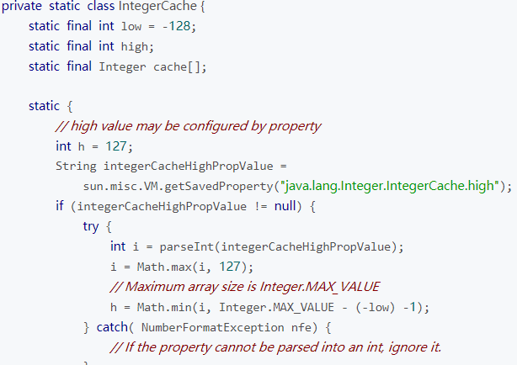

Slide 23
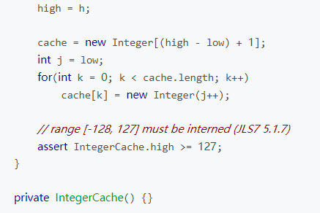
2.自动装箱拆箱

Slide 24
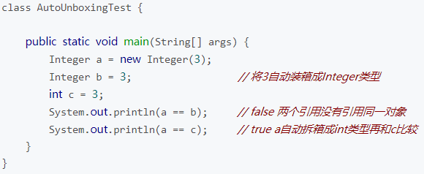
2.自动装箱拆箱（例子）

Slide 25
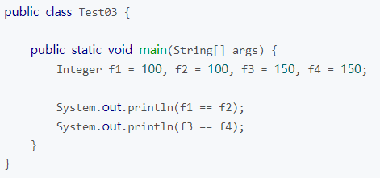
2.自动装箱拆箱（测试题）

Slide 26
2.自动装箱拆箱（答案）
如果整型字面量的值在-128到127之间，那么不会new新的Integer对象，而是直接引用常量池中的Integer对象
所以上面的面试题中f1==f2的结果是true，而f3==f4的结果是false。

Slide 27
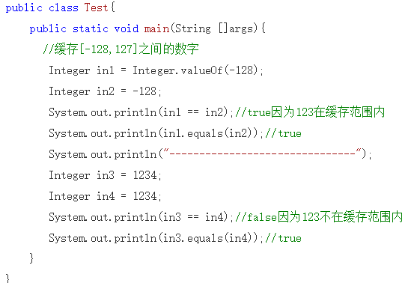
3.缓存

Slide 28
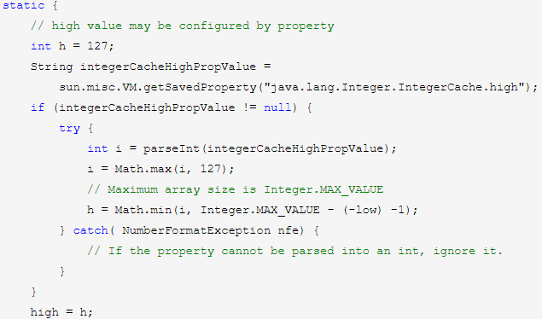
缓存源码

Slide 29
